Slide 1
Counter-Strike Basic Guide
10625 조범동

Slide 2

만든 이유
내가 좋아하는 게임이고, 특히 남들 보다 잘 할 수 있는 게임인 카운터 스트라이크를 골랐다.
현재 국내에서는 카스 시장이 점점 줄어가는 추세여서 나 라도 한번 기초 적인 지식을 가지고 해보자 라는 취지로 만들었습니다.

Slide 3
컨셉은?
보다 알기 쉽고, 정보를 위해서 만들었으므로, 디자인은 간단 하지만, 무엇을 보는지를 알기 위해서 백그라운드에 관련된 이미지를 넣었음

Slide 4
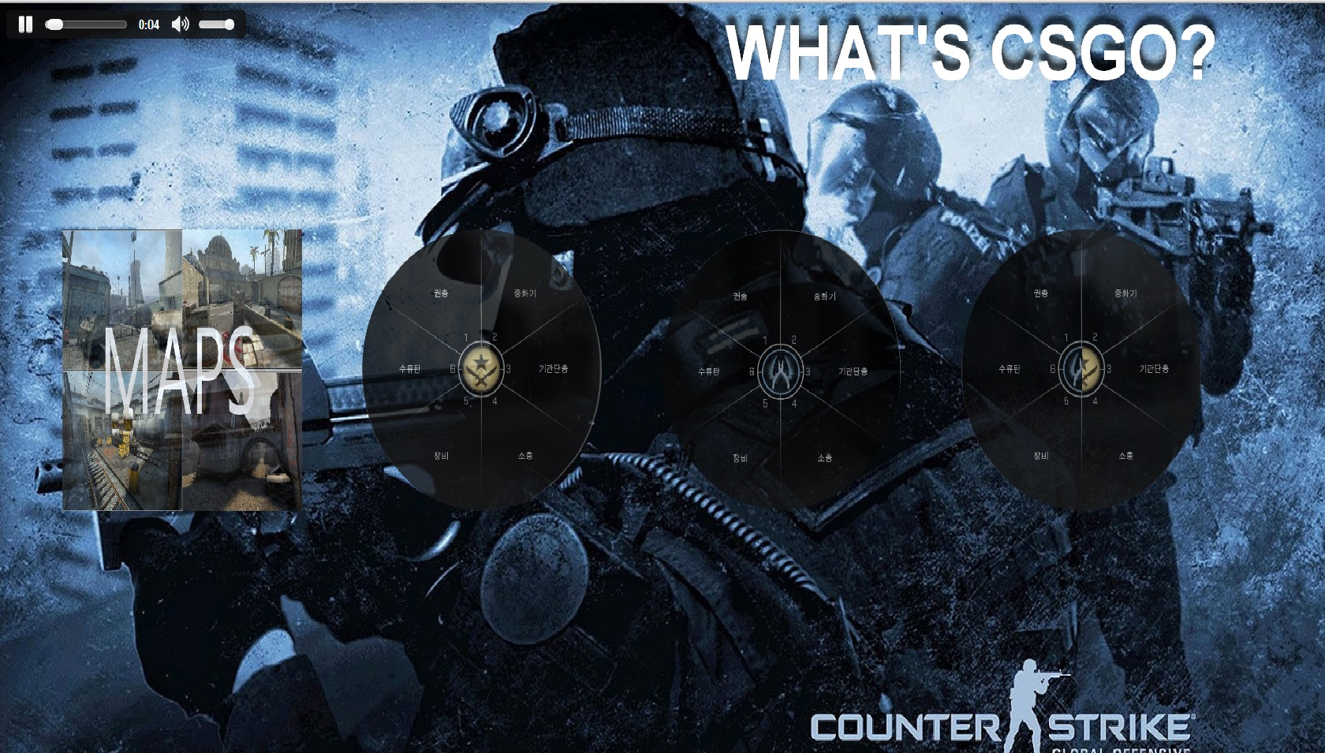
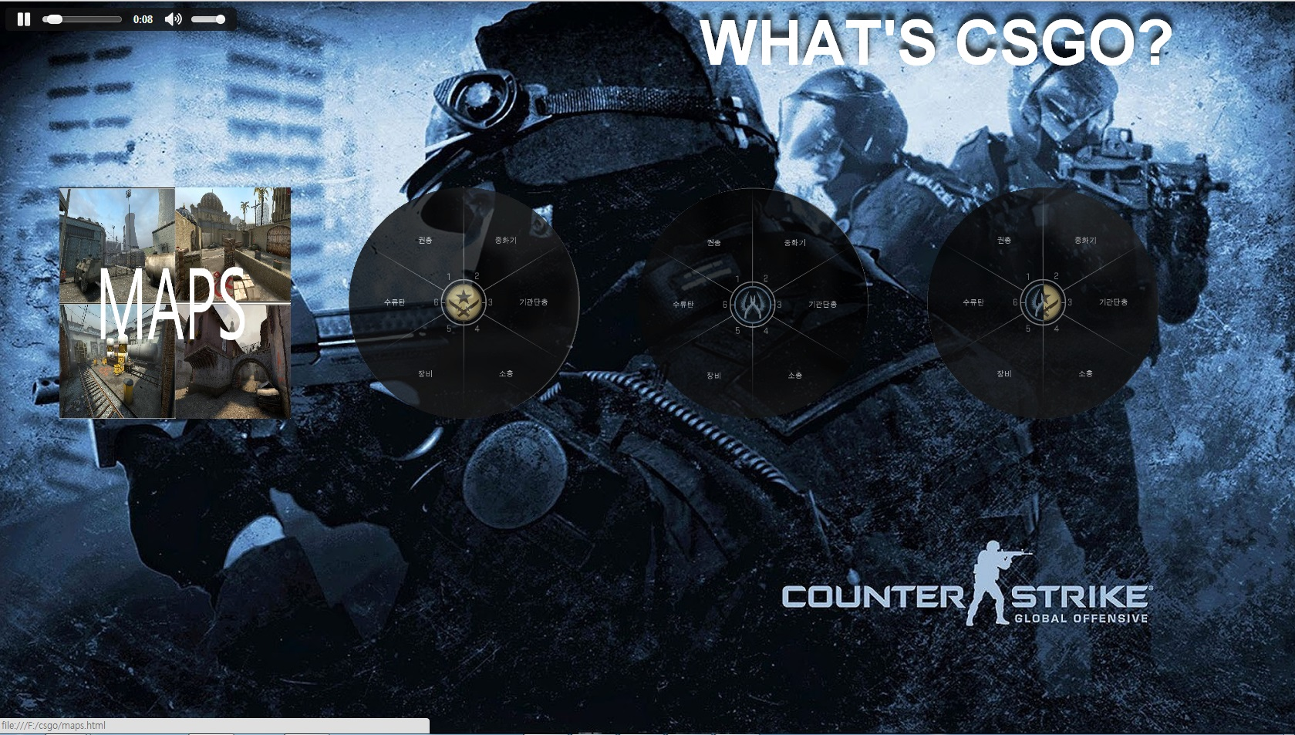
홈페이지 소개

Slide 5
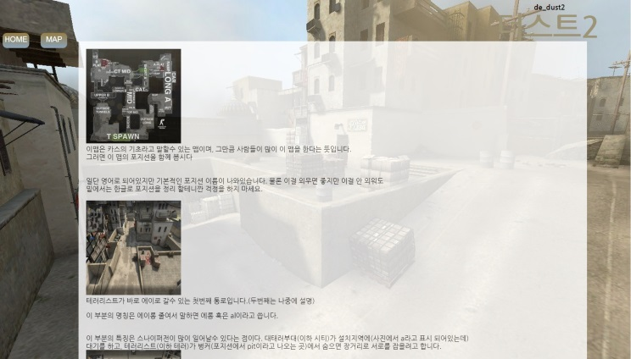
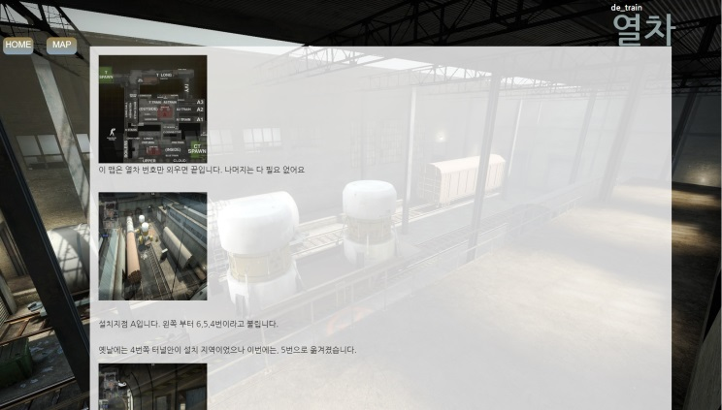
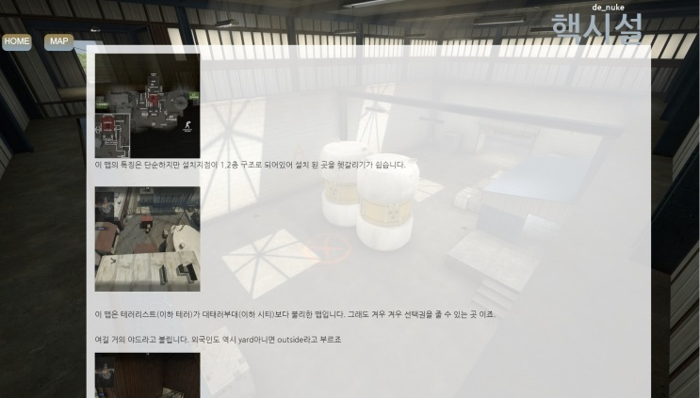
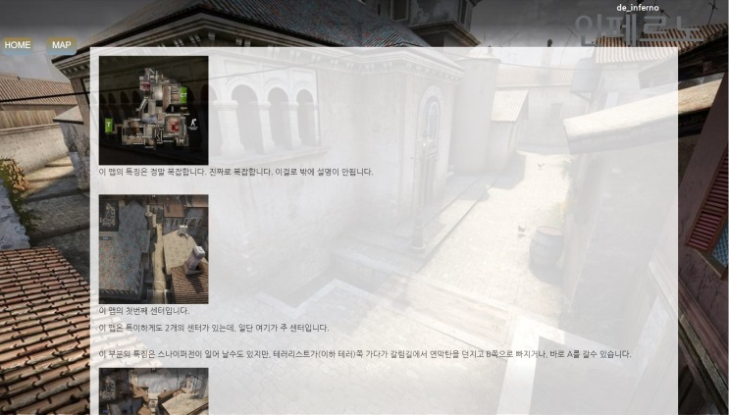
맵 소개

Slide 6
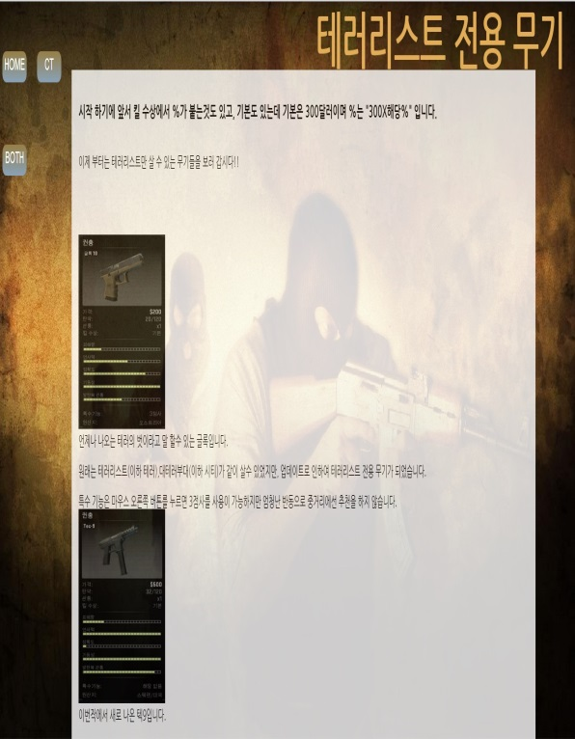
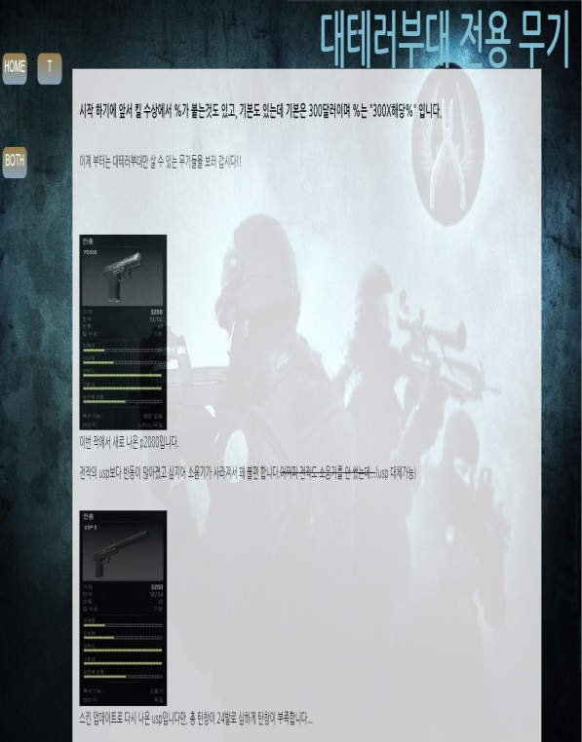
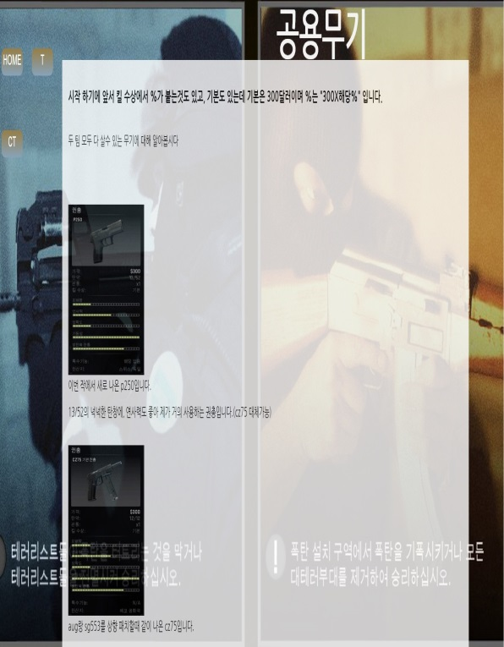
무기 소개

Slide 7
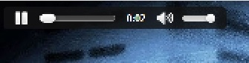
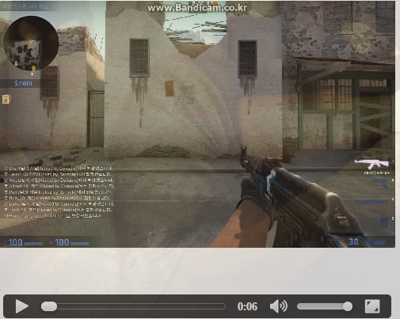
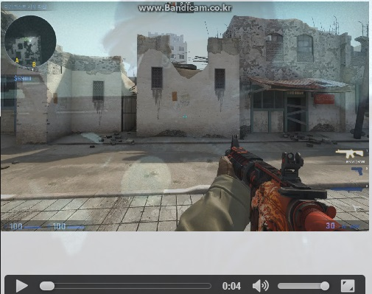
<audio>태그와 <video>태그
메뉴에서 audio태그
무기 설명 페이지에서 video태그

Slide 8
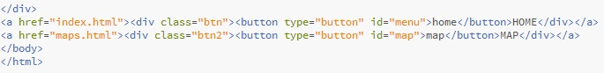
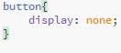
Where is Form?
폼 태그는 button를 이용하여 만들어습니다.
하지만 display를 none 했을 뿐이죠.

Slide 9
소감
처음에는 자유 주제를 했을 때 무엇을 할까 생각하다가, 남 보다 잘하지만, 남들은 잘 모르고, 유명하지는 않은 게임을 주제로 하다 보니 꽤 힘들었지만, 그래도 초보자를 위한 가이드를 내가 만들었다는 걸 생각 하니깐 행복합니다.

